Slide 1
正規分布
意味がわかる統計学 P.70 ～ P.87
2018年10月19日
60216087 木村 祐太

Slide 2
正規分布
（Normal distribution）
Notes:
正規分布・・・「この世で最も一般的な分布」.「誤差の大きさの出現確率」をはじめとした,さまざまな社会現象や自然現象が当てはまる確率分布
例：ある国の男女別の身長、全国模試の点数

Slide 3
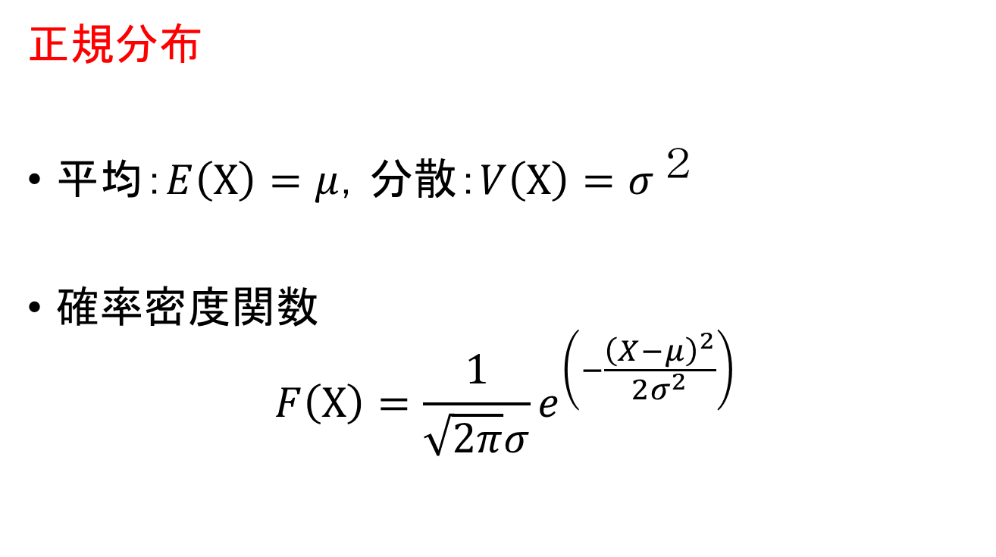
正規分布とは
正規分布
平均：$E\left(X\right)=μ$，分散：$V\left(X\right)=σ^{２}$
確率密度関数
$$F\left(X\right)=\frac{1}{\sqrt{2π}σ}e^{\left(−\frac{{\left(X−μ\right)}^{2}}{2σ^{2}}\right)}$$

Slide 4
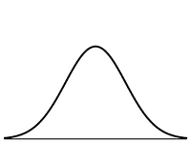

正規分布とは
・相関度数分布の一種
・左右対称
・釣り鐘型
・ガウス分布とも呼ばれる
図 正規分布のグラフ

Slide 5
標準化
（Standardization）

Slide 6


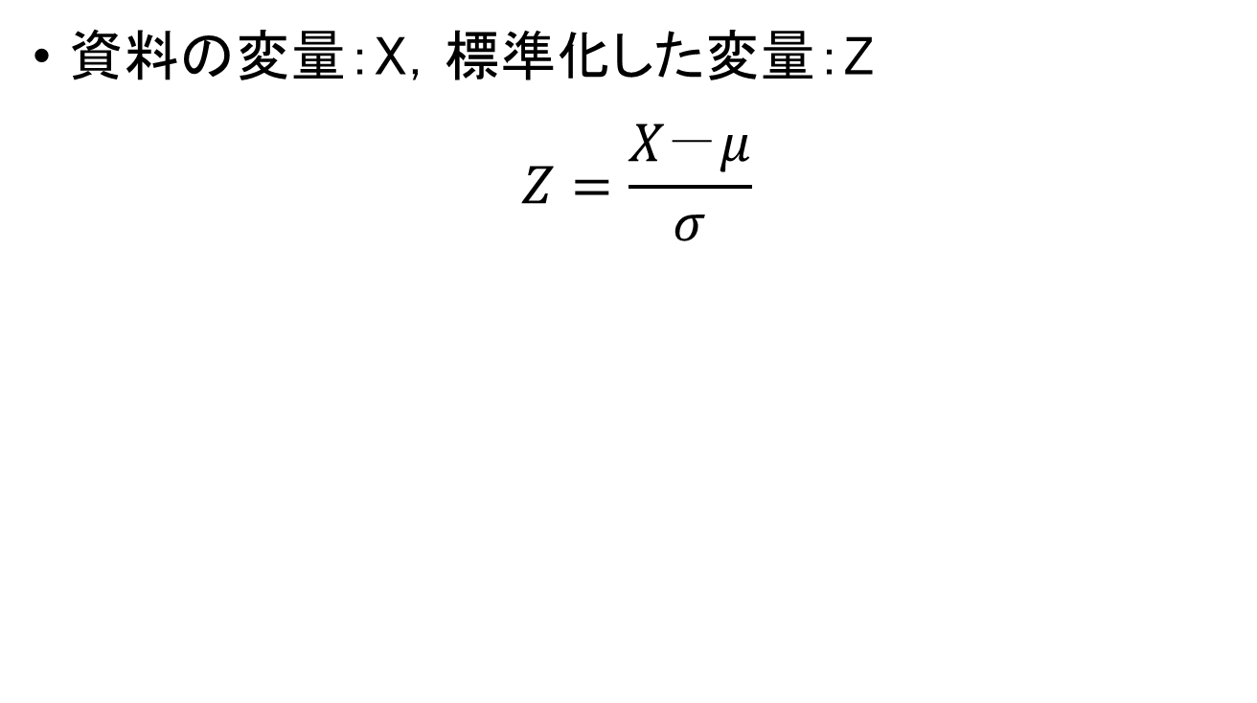


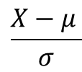






標準化とは
資料の変量：X，標準化した変量：Z
$$Z=\frac{X－μ}{σ}$$
$$\frac{X−μ }{σ}$$
$$X−μ$$
$$σ$$
$$σ$$
$$σ$$
$$σ$$
$$1$$
$$1$$
$$μ$$
$$0$$
$$0$$

Slide 7
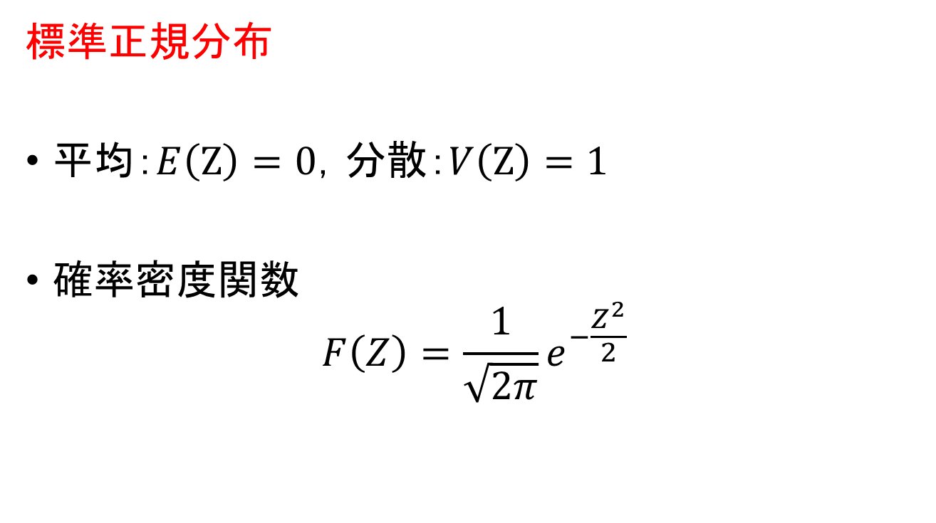
標準化とは
標準正規分布
平均：$E\left(Z\right)=0$，分散：$V\left(Z\right)=1$
確率密度関数
$$F\left(Z\right)=\frac{1}{\sqrt{2π}}e^{−\frac{Z^{2}}{2}}$$

Slide 8
例題

Slide 9


例題
下図は平均が10，分散が4の正規分布である。
グラフの赤い部分の面積を求めよ
$$9$$
$$13$$

Slide 10
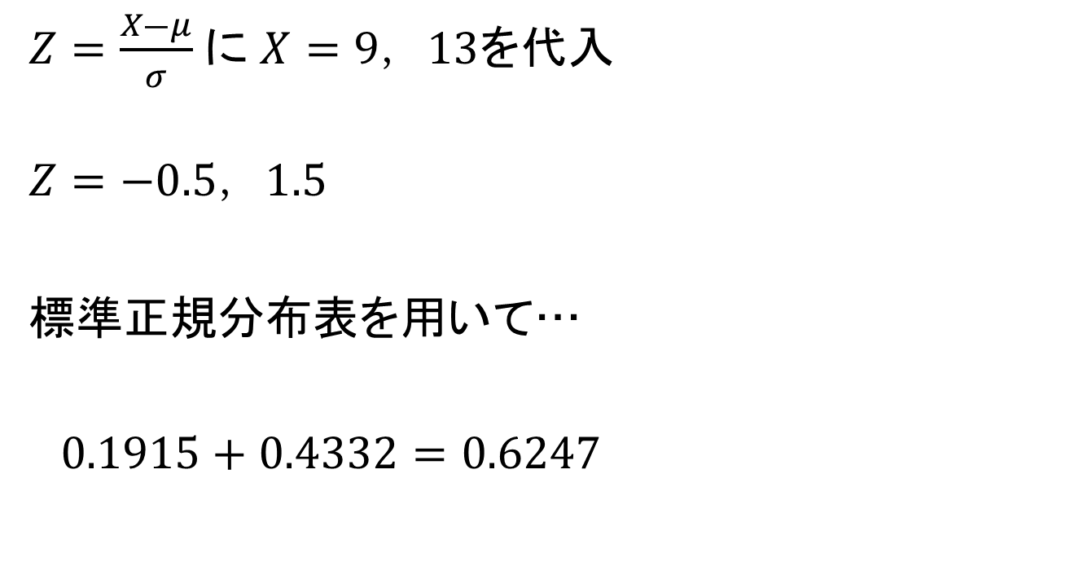
例題（解答）
$Z=\frac{X―μ}{σ}$ に $X=9，13$を代入
$$Z=−0.5，1.5$$
標準正規分布表を用いて…
$0.1915+0.4332=0.6247$

Slide 11
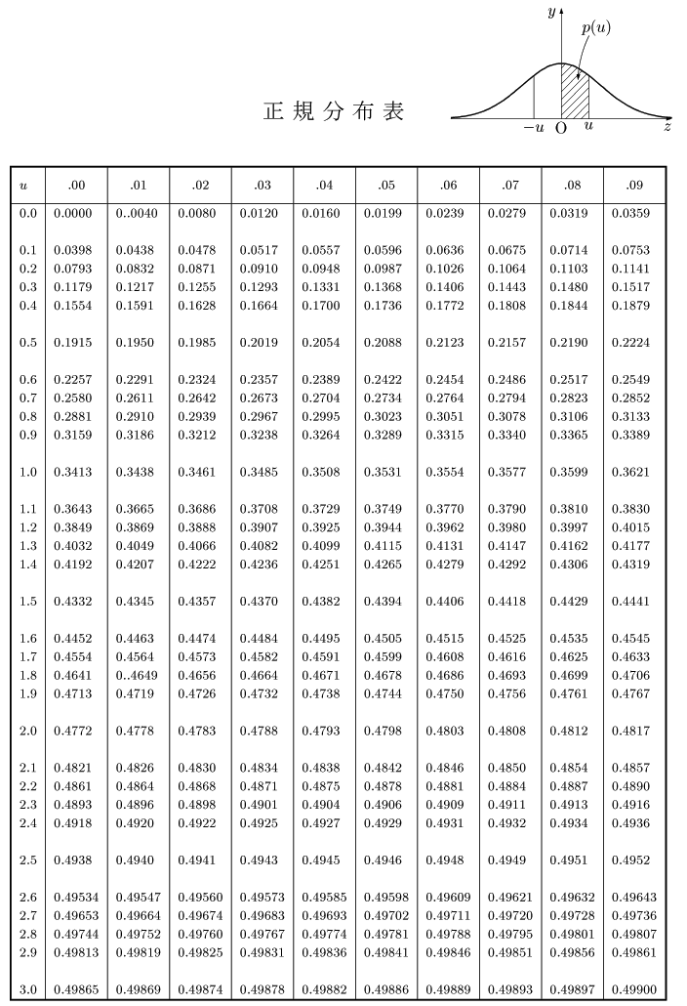

Slide 12
再生性
（Reproductive Property）

Slide 13
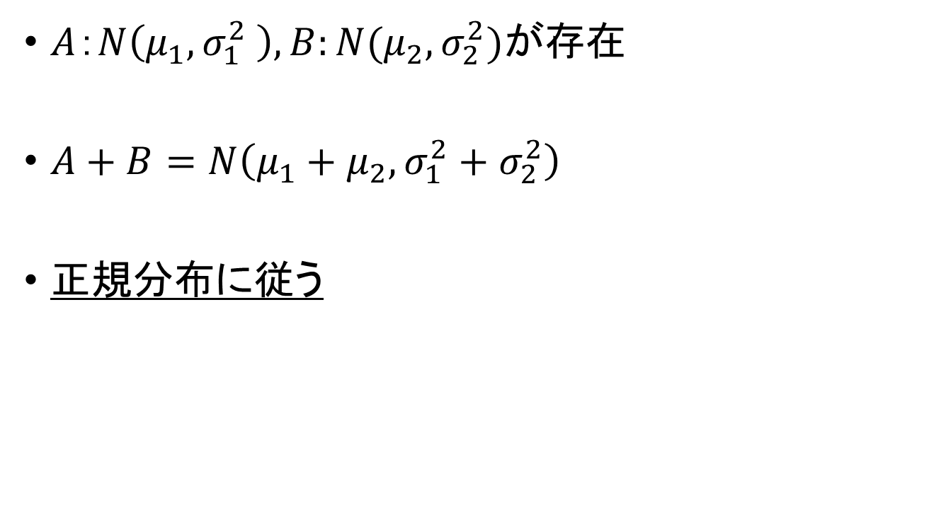
再生性とは
$A：N\left(μ_{1},σ_{1}^{2} \right),B:N(μ_{2},σ_{2}^{2})$が存在
$A+B=N\left(μ_{1}+μ_{2},σ_{1}^{2}+σ_{2}^{2}\right)$
正規分布に従う

Slide 14
中心極限定理
（Central Limit Theorem : CLT）

Slide 15
中心極限定理とは
資料から十分なサンプルを抽出
⇒サンプルの平均をグラフに記録
⇒正規分布に近似
・元の分布の種類は無関係
Notes:
証明：特性関数とレヴィの連続性定理
利用：真の平均からどのくらい誤差のある統計結果になり、またどのくらいの確立で起こりうるのかを計る

